Slide 1

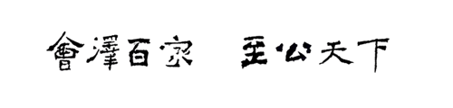
云南大学《 开源GIS 》课程第6章
机器学习与遥感影像分类
罗 新
云南大学 地球科学学院
邮箱: xinluo_xin@ynu.edu.cn
地址：地球科学学院1327办公室

Slide 2
#腾讯会议：
174-511-877

Slide 3
目录
一
机器学习样本制作
二
模型训练与遥感影像分类
三
遥感影像分类精度评估

Slide 4
一、机器学习样本制作

Slide 5
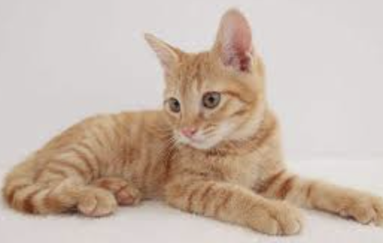
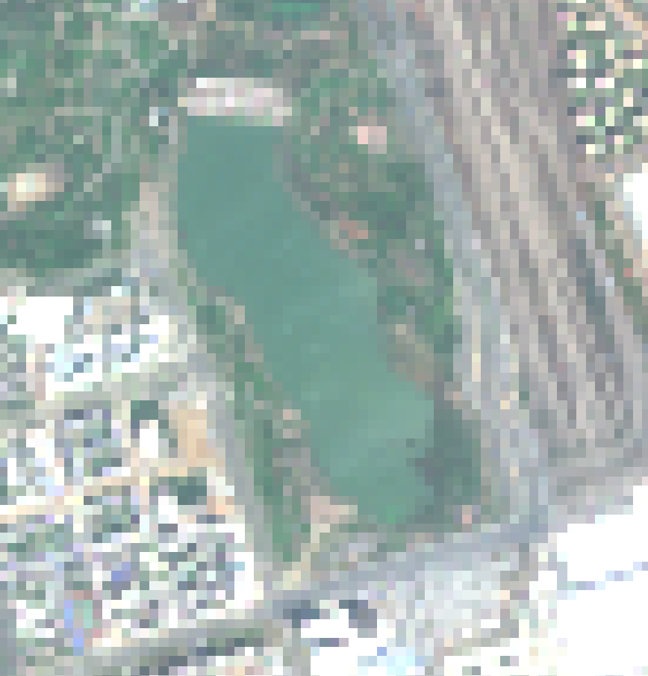

一、机器学习样本制作
1、基本概念
机器学习中，样本是指用于训练、验证和测试模型的数据实例。样本通常由特征和标签组成。
猫
水体
狗
建筑物

Slide 6
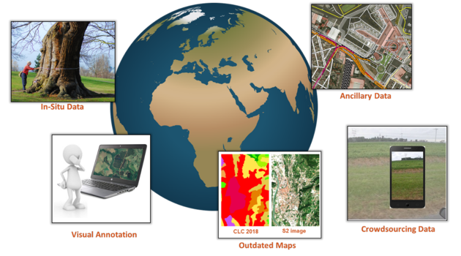
一、机器学习样本制作
2、样本类型
3、遥感分类样本获取
训练集：用于训练模型的样本。
验证集：用于模型超参数调优的样本。
测试集：用于评估最终模型性能的样本。
采集：人工影像标注，实地调查。
合成：通过数据增强、模拟等方式生成。

Slide 7
二、模型训练与遥感影像分类

Slide 8
二、模型训练与遥感影像分类
1、基本概念
机器学习是一种通过数据学习并做出决策的技术。通常分为三种类型：监督学习，非监督学习，强化学习。
2、训练过程
利用训练样本对模型进行训练，同时利用验证样本对模型超参数进行调优。
样本制作
特征选取
模型训练
数据预处理
模型选择
数据缺失值处理、数据标准化等。
决策树、支持向量机、随机森林等。

Slide 9
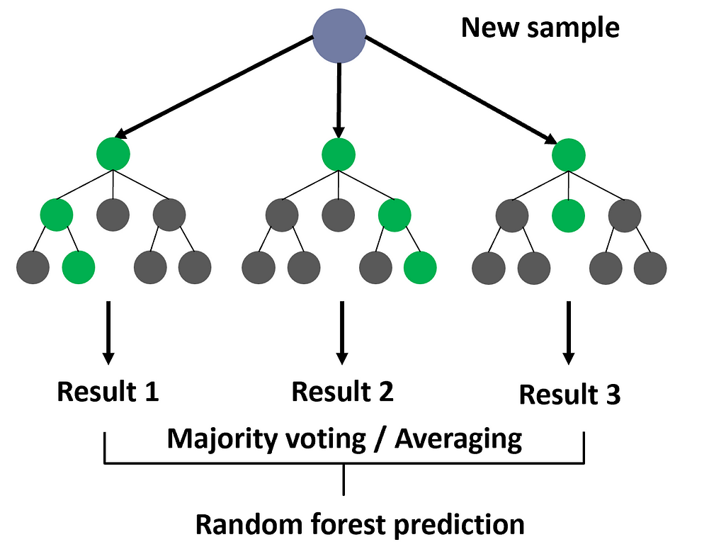
二、模型训练与遥感影像分类
3、遥感影像分类概念
将遥感影像中像素分配到不同类别中。通常分为监督分类和非监督分类。在监督分类中，将训练好模型应用于遥感影像各像素，即可实现整幅遥感影像的分类。
4、随机森林算法
随机森林算法是一种集成学习方法，它通过构建多个决策树并将其结果进行综合，以获得最终分类结果。该方法具有较高的模型精度和稳健性。

Slide 10

二、模型训练与遥感影像分类
5、机器学习开源python库: scikit-learn
scikit-learn是一个广泛应用于机器学习和数据挖掘的Python开源库。它提供了一系列简单而高效的工具，适用于数据分析、数据建模和机器学习任务。
* 采用BSD-3开源协议
* 基于 NumPy、SciPy 和 Matplotlib 构建，适合各种机器学习任务。
源代码网址：https://github.com/scikit-learn/scikit-learn

Slide 11
三、遥感影像分类精度评估

Slide 12
三、遥感影像分类精度评估
1、基本概念
精度评估通常通过比较分类结果与参考数据（通常是高质量的地面真值数据）进行。评估结果可用于验证分类模型的有效性和可靠性。
2、混淆矩阵
参考数据 | 分类结果
 | 像素被分为A类 | 像素被分为B类
真实A类像素 | 分为A类，真实也为A类 | 分为B类，但真实为A类
真实B类像素 | 分为A类，真实为B类 | 分为B类，真实也为B类

Slide 13
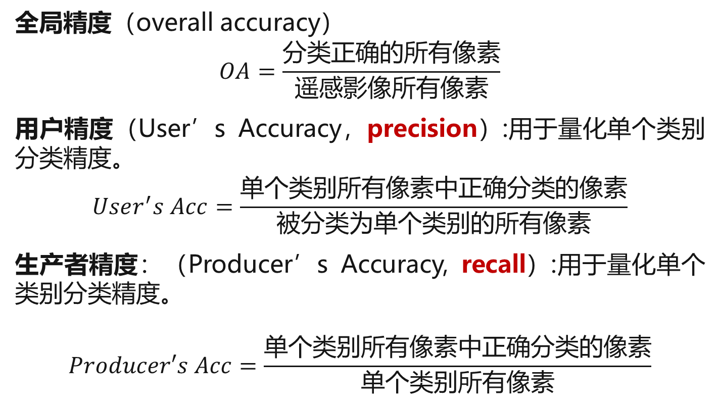
三、遥感影像分类精度评估
3、精度评估指标
全局精度（overall accuracy）
$$OA=\frac{分类正确的所有像素}{遥感影像所有像素}$$
用户精度（User’s Accuracy，precision）:用于量化单个类别分类精度。
$$User^{′}s Acc=\frac{单个类别所有像素中正确分类的像素}{被分类为单个类别的所有像素}$$
生产者精度：（Producer’s Accuracy, recall）:用于量化单个类别分类精度。
$$Producer′s Acc=\frac{单个类别所有像素中正确分类的像素}{单个类别所有像素}$$
Notes:
表示漏分/误分，应用哪个指标？用户精度和生产者精度对应机器学习中精确度和召回率两个指标。

Slide 14
三、地理数据可视化
第6次选做作业
题目：基于scikit-learn开源库的遥感影像分类
作业数据：家乡所在地遥感影像一幅
作业内容：
1）采用scikit-learn开源库，对家乡遥感影像进行分类；
2）分类类别包括水体、建筑物、裸地、以及植被；
3）分类模型至少包含两种监督分类模型，需对模型分类精度进行对比；
4）每行代码需进行注释。
作业提交：
1）markdown格式实验文档，作业文件不超过1M；
2）要求格式规范、内容准确、实验细节充分。
难度：3星； 截止日期：2024年12月31日

Slide 15
三、地理数据可视化
第二次小组作业
题目：基于开源数据与软件的地理信息分析
作业内容：
基于开源数据及软件进行地理信息提取及分析，主题、研究区域任选。
作业考查：
1）课堂ppt汇报，时间10分钟以内。汇报内容为地理信息分析方法及结论。同学评分，标准为是否通过小组汇报长见识。
2）pdf文档，参照论文格式，包含题目、摘要、介绍、方法、结果等部分。
3）markdown格式文档，提供技术细节说明，代码需每行进行注解。
难度：2星
截止日期：2024年12月26日（小组汇报）；2025年1月12日（文档）

Slide 16
三、地理数据可视化
第二次小组作业
题目：基于开源数据与软件的地理信息分析
使用数据：
1）地表覆盖数据：https://zenodo.org/records/5571936；
https://livingatlas.arcgis.com/landcoverexplorer
2）地形数据：https://portal.opentopography.org/datasetMetadata?otCollectionID=OT.042013.4326.1
3）气候数据：https://cds.climate.copernicus.eu/datasets
4）地表覆盖数据： https://zenodo.org/records/7254221
5）冰川边界数据：https://www.glims.org/rgi_user_guide/welcome.html
6）湖泊数据：https://www.hydrosheds.org/products/hydrolakes
7）遥感影像数据如Landsat-8，Sentinel-2等。
8）其他各类地理信息数据。

